Slide 1
ElektriČni transport u slitinama visoke entropije
Student: Matej Vilić
Mentor: Doc. Dr. Sc. Emil Tafra
Fizički odsjek, PMF, Bijenička 32, 10 000 Zagreb

Slide 2
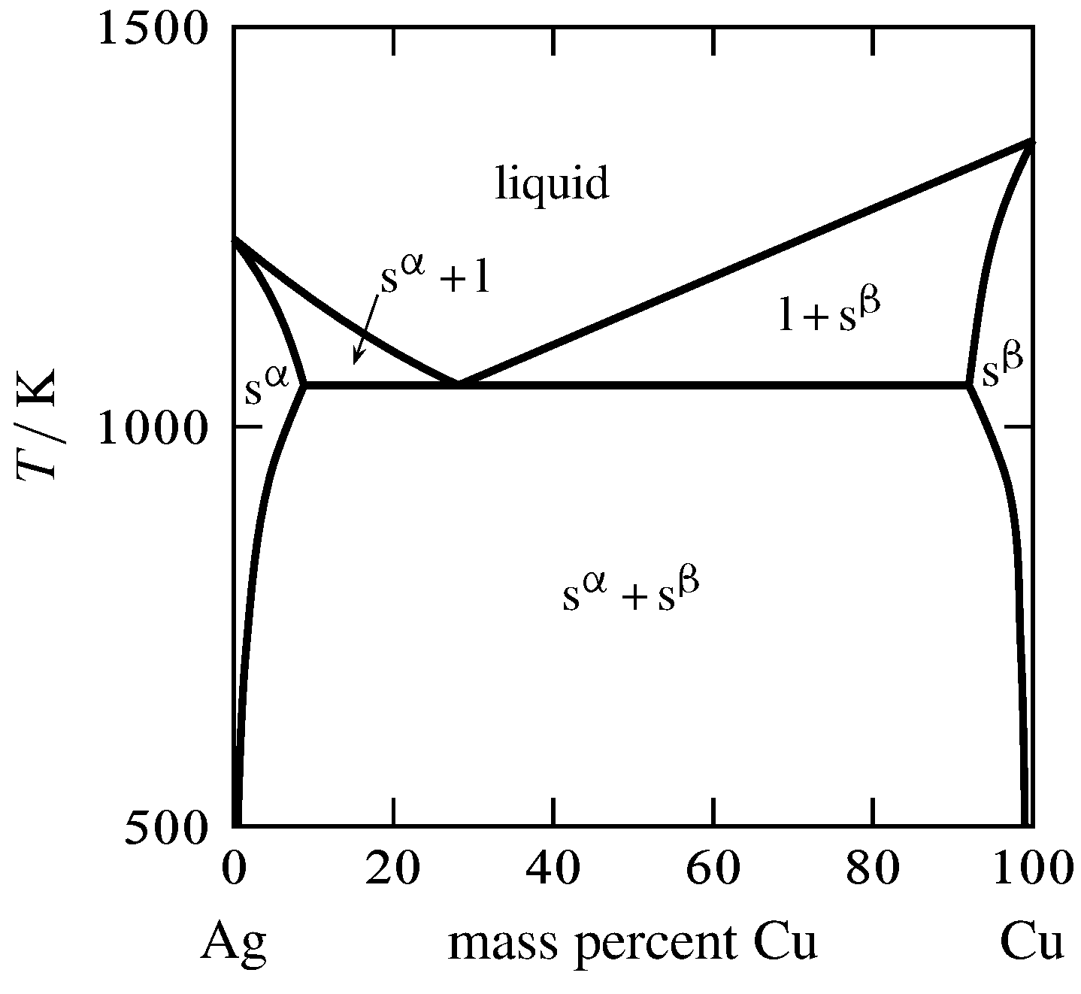
kod većine klasičnih slitina banding (razdvajanje u različite faze unutar materijala) stvara probleme, najčešće čak pri koncentracijama <1% pri sobnim temperaturama
velik raspon svojstava nam ostaje nedostupan

Slide 3
rješenje nalazimo u ekviatomskim ili skoro ekviatomskim strukturama
povećanje potencijalne energije zbog iskrivljenja rešetke (u kristalnim slitinama) ili amorfne strukture se nadoknađuje povećanjem entropije uslijed mnogo različitih elemenata
prvi je bio sintetiziran ekviatomski spoj CoCrFeMnNi, danas je poznato nekoliko stotina različitih spojeva

Slide 4
Kriostat
uređaj za održavanje niske temperature
od sobne temperature pa do ispod 1.5 K
dugotrajno stabilne niske temperature
brza izmjena uzoraka

Slide 5
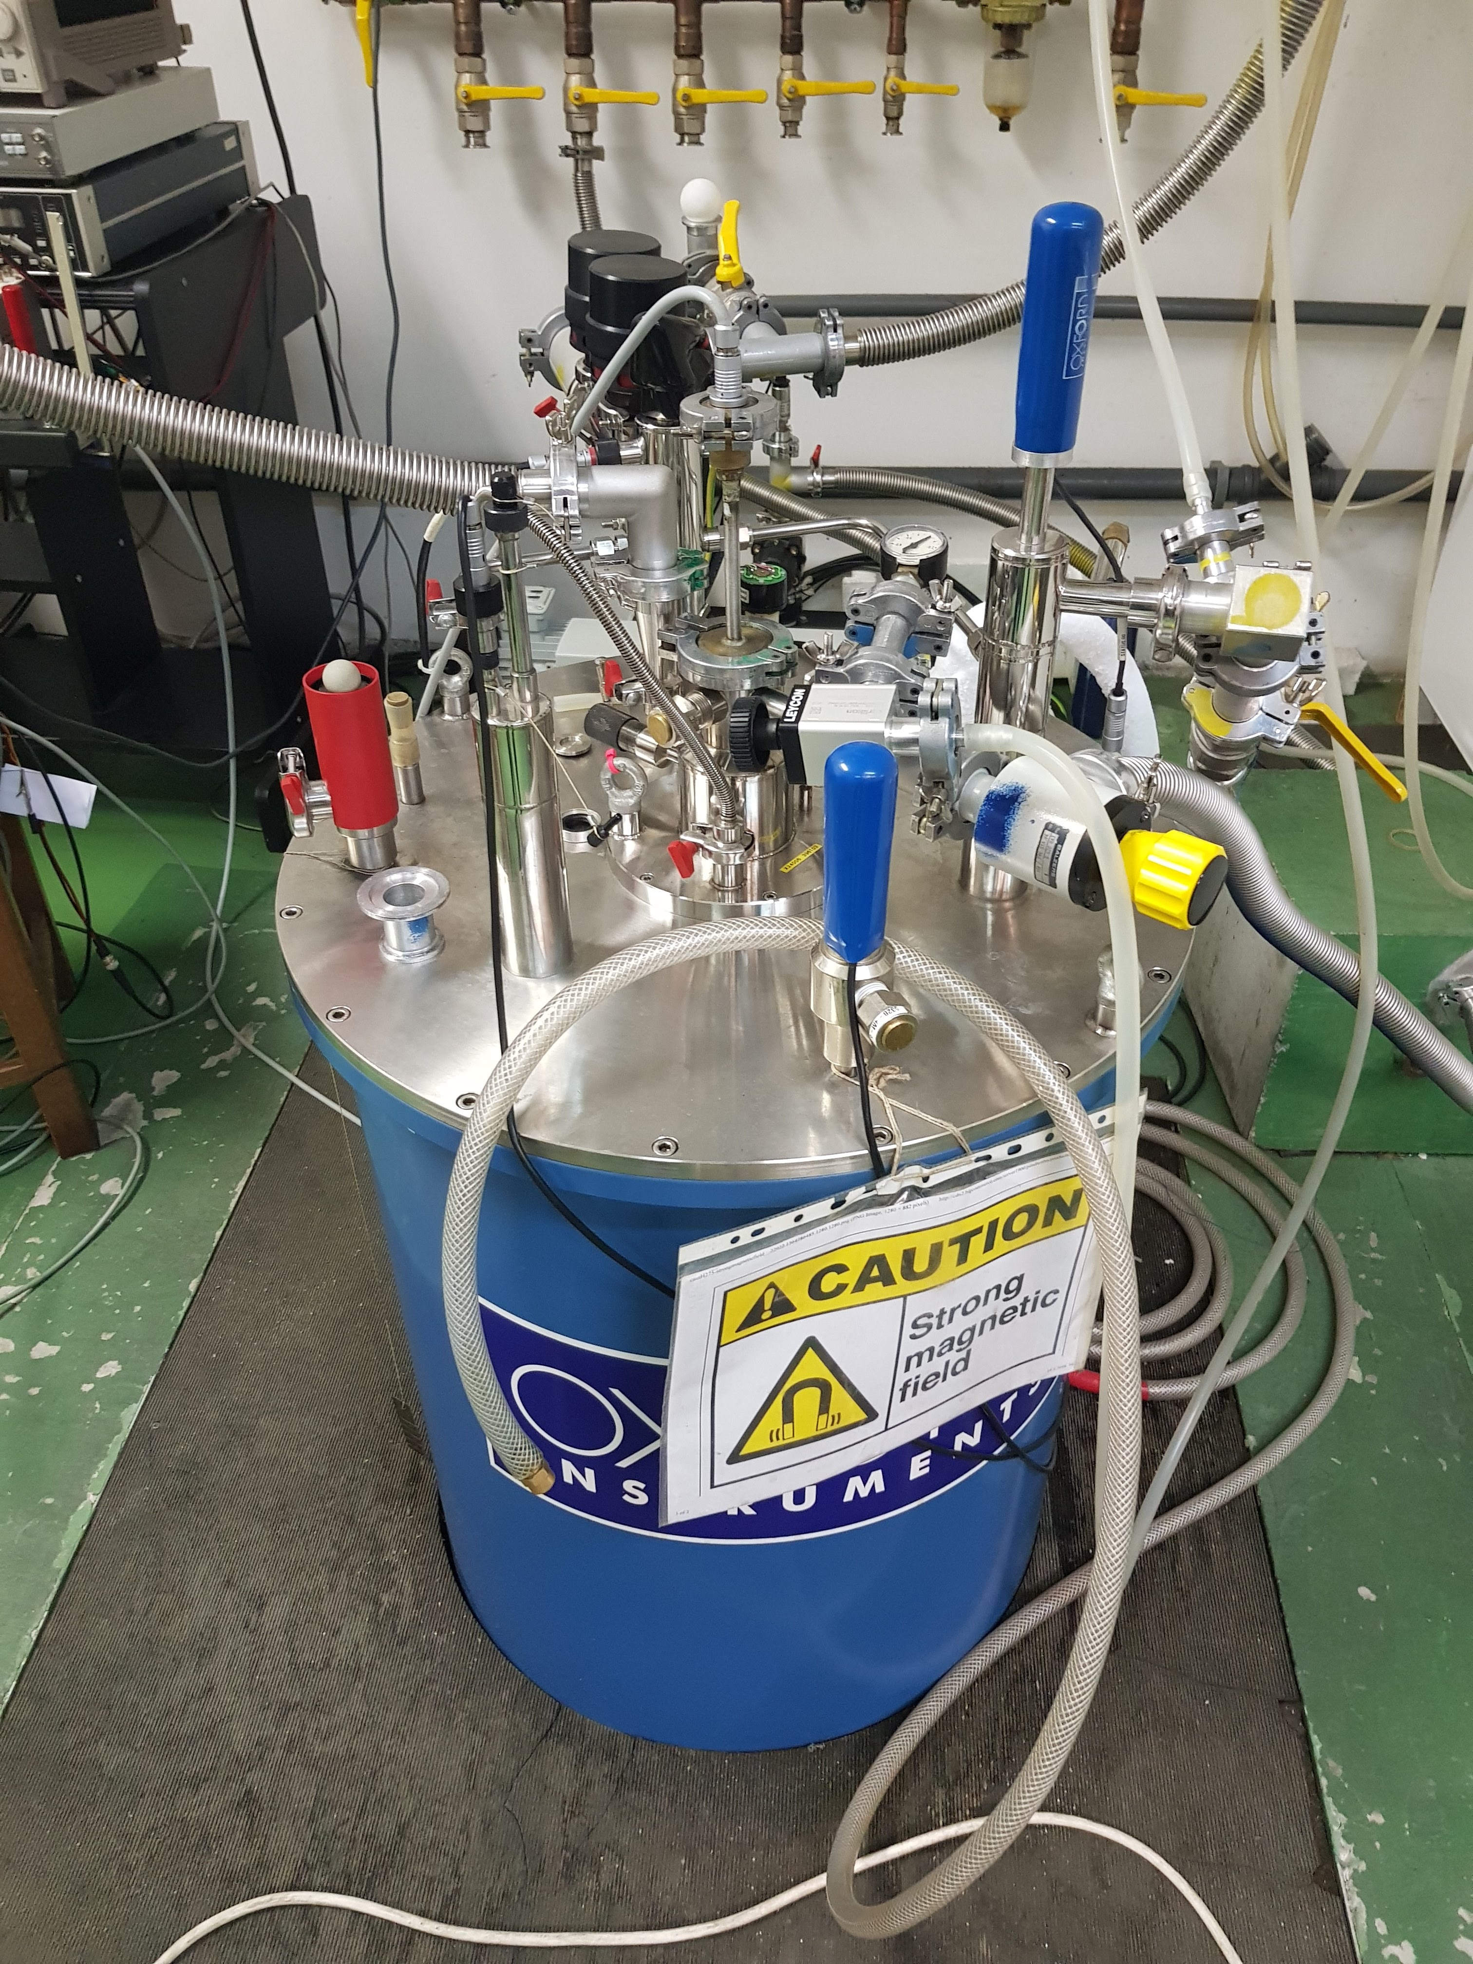

Slide 6
Priprema uzorka $${\text{TiZrNbCu}}_{1−x}{\text{Ni}}_{x}$$
spajanje kontakata srebrnom pastom
mjerenje električnih svojstava na sobnoj temperaturi
rezanje na manju veličinu
smještanje u nosač kriostata
ponovno spajanje kontakata srebrnom pastom

Slide 7
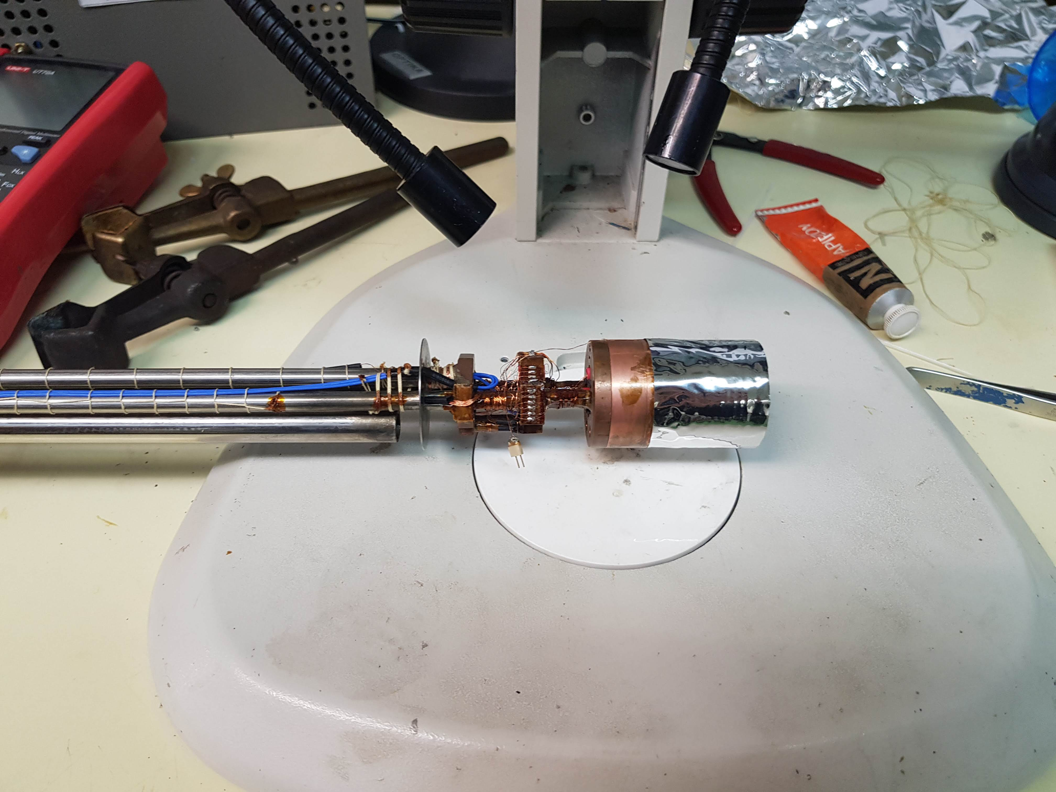

Slide 9
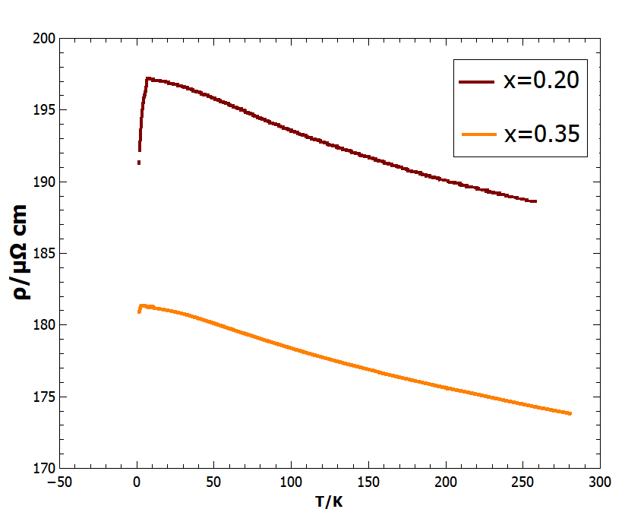
mehanizan vodljivosti nije u potpunosti razjašnjen
skok u otpornosti za niske temperature, ali puno širi od klasičnih supravodiča tipa 1
mogući supravodič na još nižim temperaturama

Slide 10
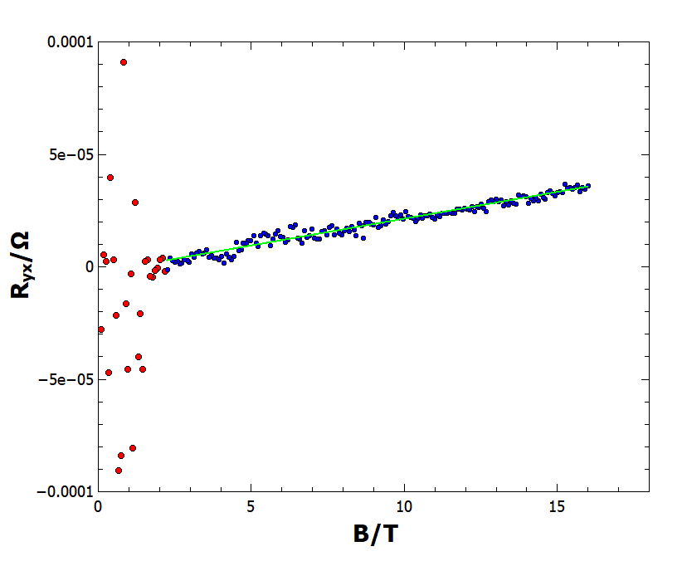
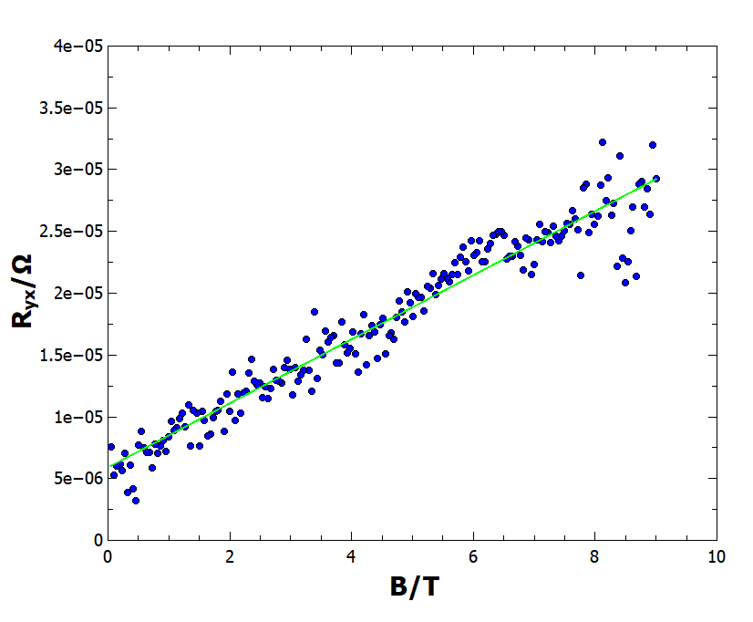
$${\text{TiZrNbCu}}_{0.8}{\text{Ni}}_{0.2}$$
$${\text{TiZrNbCu}}_{0.65}{\text{Ni}}_{0.35}$$

Slide 11
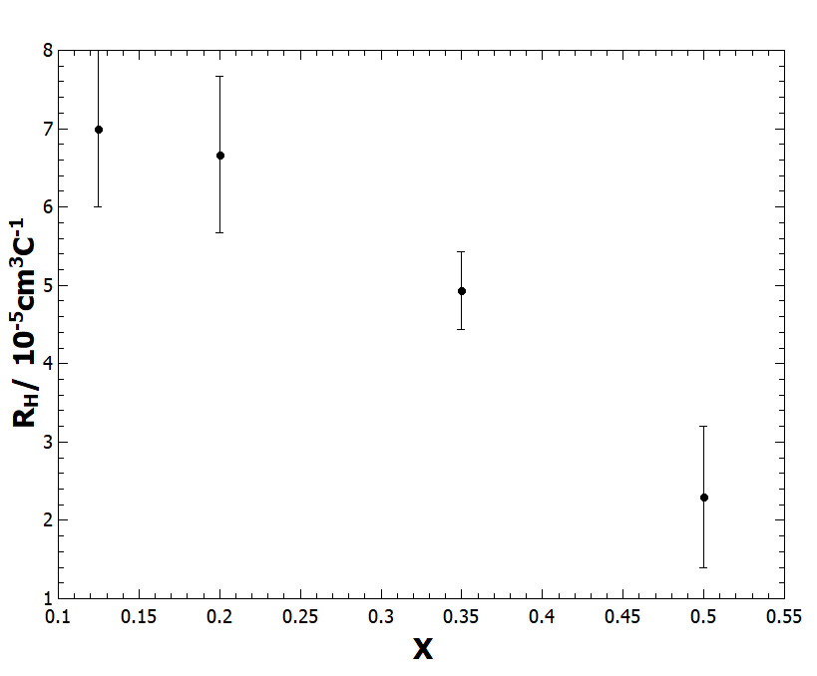
Hallov efekt opada sa dodatkom nikla
otpornost opada sa dodatkom nikla
dodatkom nikla se povećava koncentracija vodljivih elektrona u materijalu
dodatkom elektrona vodljivost se povećava, ali elektroni stvaraju suprotan Hallov učinak od efektivno pozitivnih nosioca naboja šupljina pa se Hallova konstanta smanjuje
(Nikal)

Slide 12
Hvala na pozornosti

